Slide 1
API e seus microsserviços...
Como entregar microserviços de qualidade sendo ágil e lean!

Slide 2

Mindset do Engenheiro
Garantir o futuro entregando no presente
Agilidade sem afetar a disponibilidade
Conhecimento antes de aceleradores
Foco em especialidade
Notes:
1 – Se preocupar com as proporções que a entrega de valor pode tomar, ela pode se tornar um sucesso e problemas não previstos ou esnobados no presente podem se tornar fatores de risco no futuro
A entrega que vai trazer o sucesso não pode ser o agente que irá prejudicar o negócio no futuro
2 – APIs ganharam o mercado por ser um agente reativo muito rápido e eficiente desenvolvida com as tecnologias certas, porém precisamos nos atentar a disponibilidade, afinal junto com o crescimento das APIs temos o crescimento exponencial das requisições que podem derrubar a api afetando a disponibilidade da informação
3 – Hoje temos muitos frameworks que aceleram nosso desenvolvimento mas não adianta dar uma Ferrari na mão de uma pessoa comum e esperar que ela ganhe a corrida. Precisamos antes entender quais são as melhores estratégias e conceitos para o nosso objetivo para então sabendo aplicar buscar por aceleradores.

Slide 3
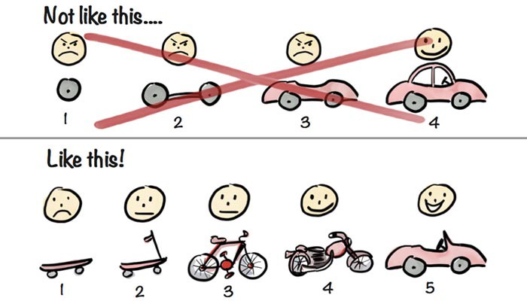
Be Lean
Fonte: http://futureofwork.nobl.io/future-of-work/start-with-a-skateboard-how-spotify-builds-products

Slide 4
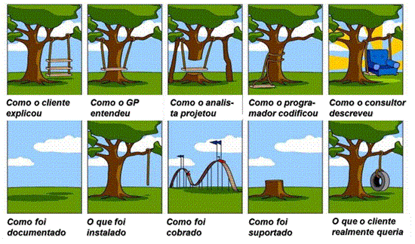
DDD – Domain-Driven Design
Fonte: https://flavioaf.wordpress.com/2011/09/20/conceitos-de-gerenciamento-de-projetos-parte-3/

Slide 5
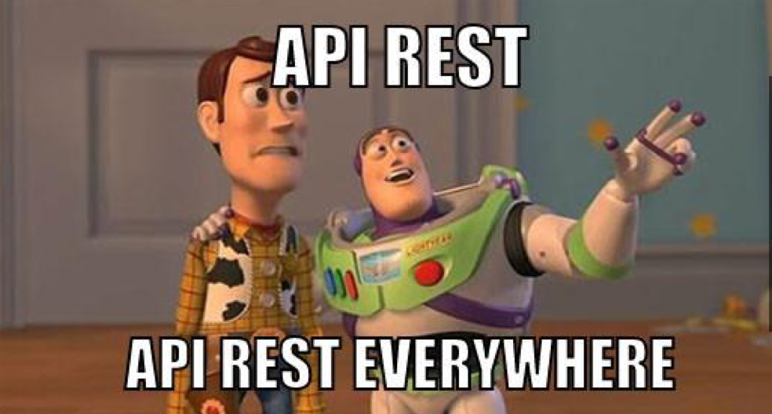
Por que Microserviços?
Escalabilidade
Integração
Abstração
Entrega contínua
Notes:
Escalabilidade
Infraestrutura
Equipe
Código

Slide 6
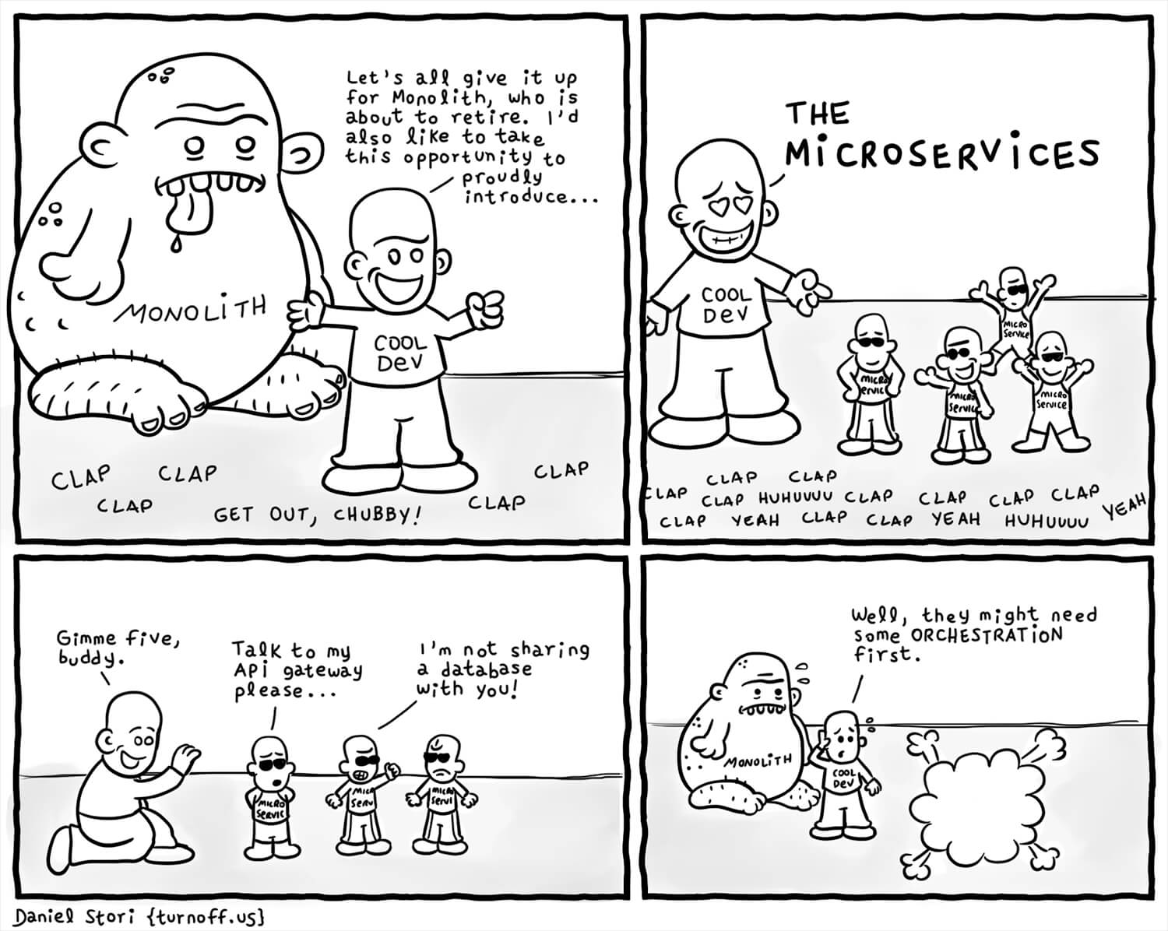
Notes:
Vamos todos desistir de monólito, que está prestes a se aposentar. Eu também gostaria de aproveitar esta oportunidade para apresentar orgulhosamente os microservices
Me dê cinco amigos
Suponha que um usuário clique no botão “play” para Stranger Things Episódio 1 em seu smartphone. Para que a reprodução se inicie, o celular envia uma solicitação de “play” para a API. A API, por sua vez, chama vários microsserviços. Algumas dessas chamadas podem ser feitas em paralelo, porque elas não dependem umas das outras. Outras têm que ser sequenciadas em uma ordem específica. A API contém toda a lógica para orquestrar essas chamadas conforme necessário. O dispositivo, por sua vez, não precisa saber nada sobre o que está acontecendo quando o usuário clica em “play”.

Slide 7
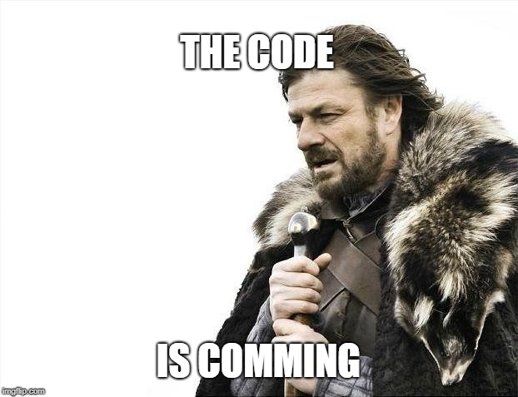
Notes:
Quem comprar mais leva a caixa!!!

Slide 8





Qual o caminho?
Circuit Breaker
Redundancy
FaaS
Lean
API First
Cloud Native
...
Notes:
Cloud Native (Microserviços + CD + CI + Docker + Cloud)

Slide 9
Obrigado!!!
Penso, logo existo
René Descartes
Tem que ser ESB?
API só em Java?
Nosso modelo atual entrega valor para o negócio de forma ágil?
Como disponibilizar uma Infra para APIs de forma simples?

